Slide 1

北京分中心二期项目启动会
稳如泰山 · 值得托付
2026.08

Slide 2
项目概览
💰
合同金额
📦
交付内容
🎯
项目目标
合同总价：¥680,000
移动互联网应用程序安全服务平台 1 套
提升 App/小程序漏洞的常态化监测能力

Slide 3
一期回顾 vs 二期展望
项目一期
合合总价：¥650,000
项目二期
合合总价：¥680,000
● 平台引擎能力提升
● 移动互联网应用平台 1 套
● 其他检测项提升
● 综合态势等
● 驻场服务 2 名
● 人工驻场 1 人
● 应用宝 TOP200
● 提升监测能力
● 检测任务自动
● 实时采集资产数据
● 业务系统安全
● 开展综合分析

Slide 4
建设思路
"提升监测能力、提升处置效能" 两大核心
1
全量资产发现
2
多维风险分析
3
高效通报处置
4
形成监管闭环
全面采集辕区应用资产
安全/隐私/数据出境
自动化工单流转
全流程跟踪管理

Slide 5
智能监测平台
全量资产采集
安全风险引擎
隐私合规引擎
数据出境引擎
实时采集辕区主流应用市场（Android/iOS）
漏洞、恶意程序、仿冒
违规采集、超频次获取
SDK监测、跨境追踪
Android
iOS
小程序
通报处置闭环
1
自动生成工单
2
全流程跟踪
3
复核归档
4
闭环管理

Slide 6
人工驻场与服务价值
专家级驻场服务
专属测试环境
● 派驻资深安全工程师团队
● 提供独立真机测试环境
● 配合分中心开展日常管理工作
● 对高风险 App 进行深度复测
● 提供人工复核与专业研判
● 支撑多种机型与系统版本
● 7×24 小时应急响应支撑
全面合规
提质增效
实战落地
精准覆盖三大监管重点
自动化平台 + 人工专家模式
本地化驻场 + 真机测试

Slide 7
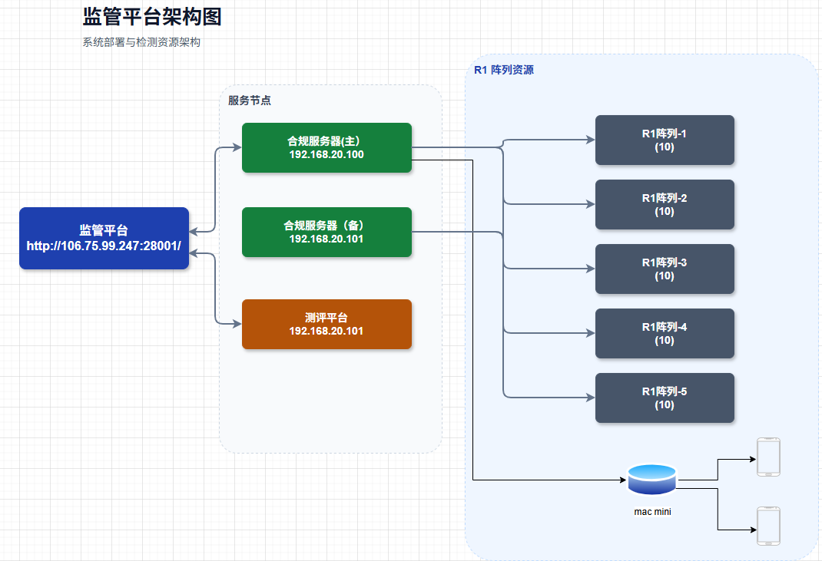
系统架构

Slide 8
业务流程
自动下载辖区内全量APP
（含所有版本）
基于WXB下发任务，人工创建待检测任务
下发合规检测任务
下发测评检测任务
下发合规+测评任务
①
②
③
④
⑤
监管平台
展示合规、测评
测试结果
自动生成通报信息
⑩
⑪
合规平台
自动收到任务后
执行合规检测
自动返回合规测试结果
⑥
⑧
测评平台
自动收到任务后
执行测评检测
自动返回测评测试结果
⑦
⑨
监管人员
人工核查后
生成通报报告
⑫

Slide 9
系统问题
⚠️
平台可用性
📦
APP/SDK 数据量
🔍
APP检测及境外传输
平台任务执行成功率低
大量 SDK 不在库内
APP检测项准确率低
出行类 APP 检测任务下发成功率 7%
SDK 知识库覆盖不全
大部分检测项准确率低（误报 90% 以上）
业务流程无法自动化
与 APP 关联少
Android适配问题
3 个平台间业务流程异常
SDK 与 APP 关联数据不完整
Android版本需要适配更高版本
真机稳定性差
北京市全量资产
境外数据无法发现
真机资源不足、设备状态不可控
已爬取数量远期望偏差极大（24W vs. 9W）
境外检测准确率低，7 个样本均无法检测
3 项核心问题
3 项核心问题
3 项核心问题

Slide 10
系统需求
P0 核心
检测准确率（待优化）重点检测项 ≥95%，其它 ≥80% SDK 信息详情 ×2
P1 重要
⚙️ 任务管理 ×6
🌐 跨境分析 ×3
📑 报告输出 ×4
检测任务暂停、重启、优先级
个人信息类别判定、IP归属地优化
专项报告模板（不少于 3 款）
P2 增强
🧹 资产清理 ×1
📈 资产统计 ×3
📋 专项任务 ×1
已关停/下架应用自动定期清理
SDK资产统计展示
「自动+人工」合规任务及模板

Slide 11
核心诉求
01
🏢
02
📱
平台可用性、稳定性、可迭代性
平台建设统一设计、研发、迭代
✓
自动化支撑业务流程
✓
统筹开发及测试
平台可自动化匹配业务流程需求
产品需求/BUG 统筹开发及测试
✓
平台稳定可持续使用
✓
明确整体责任人
涉及多产线，需明确整体责任人
✓
持续迭代优化
✓
明确攻坚团队
检测点、准确率、易用性持续迭代优化
涉及多技术难点（如数据跨境），需明确攻坚团队

Slide 12
谢谢观看
稳如泰山 · 值得托付

